Slide 1

Puppet Ansible
Augusto Lopes Alves

Slide 2
Puppet
núcleo de código aberto.
Puppet Enterprise
mais de 10 anos.

Slide 3
VMS chamado Puppet
vagrant, é uma ferramenta de virtualização leve que permite que você criar e desmontar ambientes de teste virtual usando vários provedores de VM diferentes.
Virtual Box e VMware Fusion.

Slide 4
vagrant door-to-door
Primeiro você precisa baixar e descompactar o arquivo vagrant door-to-door GZ+
o arquivo vagrant é um arquivo de texto que define nossos dois VMS e como eles devem ser configurados
vagrant, você pode ler sobre isso e vagrant up dot com.

Slide 5
VMD chamado fantoche
host de domínio local do fantoche.
Por padrão, o servidor de marionetes é configurado com quatro GB de RAM, se você estiver executando em uma máquina
pvm, instalamos os laboratórios de fantoches, liberamos o RPM para que os Repos fiquem disponíveis.
ativar esse ambiente, devemos ser capazes de executar o vagrant a partir dos diretórios,
Vagrant vai trazer os dois fantoches e agentes VMS usando caixas virtuais do provedor de back-end.

Slide 6
Recursos
recursos públicos, os blocos de construção do fantoche.
potência idam e estado declarativo.
linguagens de script como Basche, escrevemos tarefas.
mistura de Debiane sistemas baseados em Red Hat.
puppet é declarativo, o que significa que declaramos o estado desejado e puppet trata da implementação
declaramos quais recursos queremos gerenciar e qual estado

Slide 7
Link
https://drive.google.com/file/d/1t9mvTD04FjELqvdyFVQ92AKK7fMeUKFX/view?usp=sharing

Slide 8
Ansible

Slide 9
“O objetivo deste treinamento é aprendermos sobre a utilização e os principais conceitos da ferramenta Ansible”
Dentro de nosso objetivo macro, estudaremos sobre:
Funcionamento e arquitetura do Ansible
Execução de tarefas ad-hoc
Gerenciando inventários estáticos e dinâmicos
Utilização de variáveis de inventários, roles e playbooks
Criação de playbooks customizadas
Gerenciando targets Linux e Micro$oft Window$
Utilização do Ansible Galaxy e Ansible Collections
Consultar documentações com ansible-doc
Protegendo informações sensíveis com ansible-vault
[...]

Slide 10
Requisitos técnicos
Conhecimentos básicos em:
Redes
Sistemas Operacionais Micro$oft Window$
Next, next, finish
Configuração de máquinas virtuais Virtual Box
VMWare Workstation KVM
Proxmox Xen Server
VMWare ESXI Instâncias AWS, GCP
•
Endereçamento IP Tabela de roteamento
Configuração de DNS (Cliente)
•
•
•
Sistemas Operacionais Linux
•
•
Gerenciamento de pacotes utilizando apt e/ou yum
Edição de arquivos de texto Configurações básicas de redes
•
•
•
•
•
•
•
IP
DNS cliente Rotas
•
•
•
•

Slide 11

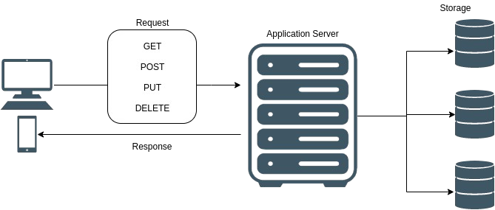
Conceitos
“… Interface Web REST API (Open Source) baseada no Ansible Tower, atuando como um Frontend para a Engine Ansible, permitindo a execução de suas tasks, playbooks, roles e todos os demais componentes...”

Slide 12
Features
Interface gráfica
Regras baseadas em “Access Control”
Usuários e Grupos (teams)
Agendamento de tarefas
Inventários dinâmicos
Multi Playbook
Acompanhamento de jobs em Real Time
Notificações através de SMTP, Slack, Webhook

Slide 13
Features
Integração com diferente mecanismos de autenticação (console):
Ldap Azure Github
●
●
●
Diferente mecanismos de autenticação (targets)
Usuários/Senha (SSH/WinRM) Private Key (SSH)
AWS
Git Azure
●
●
●
●

Slide 14
Licenciamento
●
Apache 2.0 (2004)
Software Livre e de código aberto
Licença permissiva da Apache Software Foundation
●
●
Atenção:
●
●
Permite o uso livre, redistribuição e alteração
Todo contribuidor de código para o Software concede uma licença mundial e perpétua para uso de suas patentes.

Slide 15

Referências
https://github.com/ansible/awx
https://www.apache.org/licenses/LICENSE-2.0

Slide 16

O que é Ansible?
“…em ficção científica, Ansible é uma forma de comunicação superlumínica, inicialmente proposta por Ursula K em seu livro Rocannon’s World de 1966...”
Filme “Ender’s Game”

Slide 17
O que é Ansible?
●
Ferramenta de automação (Gestão de Configuração) Open Source
●
Desenvolvido por Michael DeHaan (Red Hat)
Gerenciamento de mudanças
Provisionamento
Automação
Orquestração

Slide 18

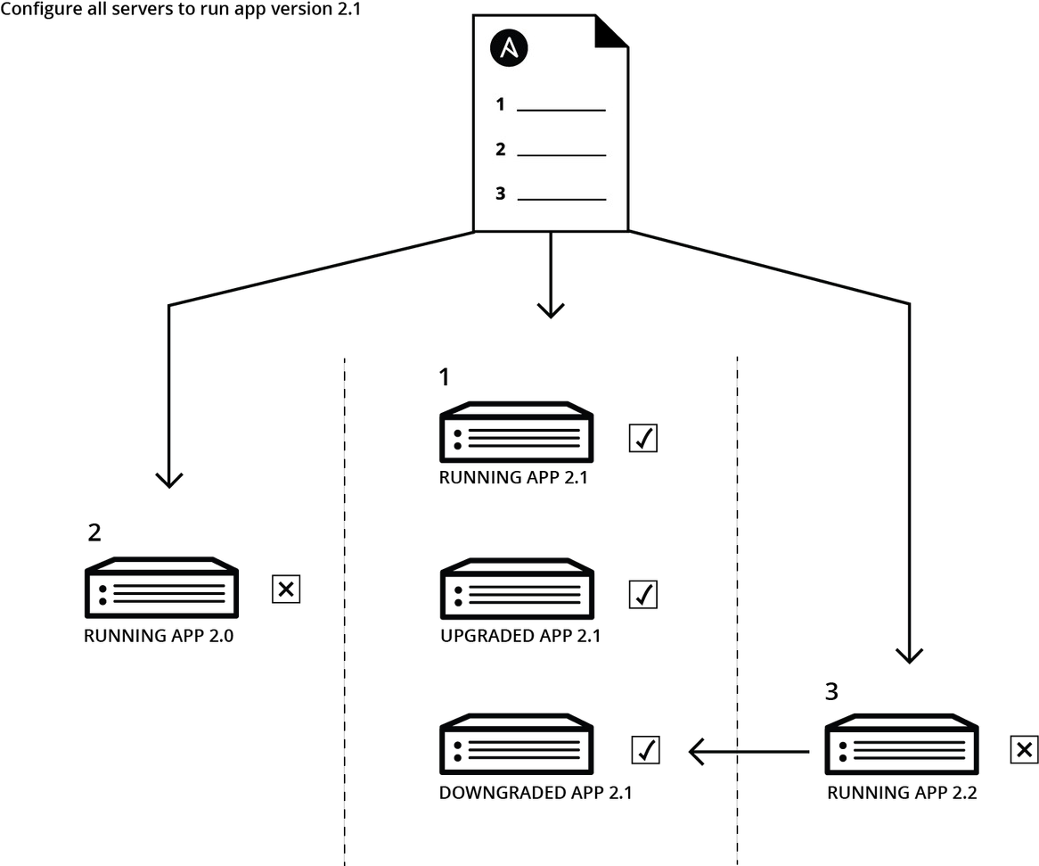
Idempotente System State
Versões de aplicações Alertas de mudanças
●
G_{G}e_{e}r_{r}e_{e}n_{n}c_{c}ia_{ia}m_{m}e_{e}nto d_{d}e_{e} m_{m}u_{u}d_{d}a_{a}n_{n}ç_{ç}a_{a}s_{s}
●
●
●
Fonte: ansible.com

Slide 19
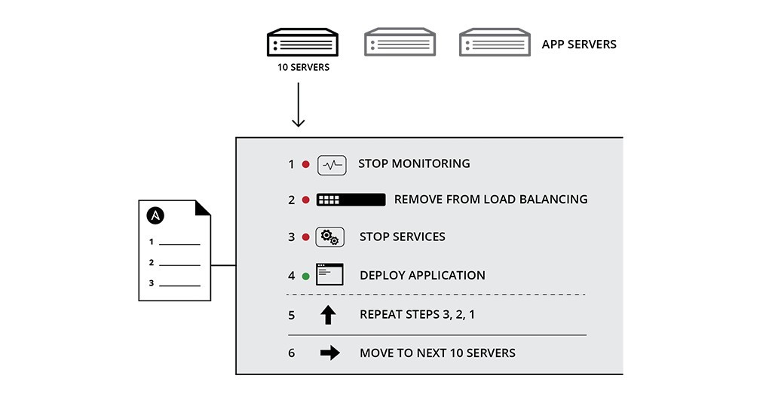
Configuração Instalação Preparação
Alteração do System State
●
●
Provisionamento
●
●
Fonte: ansible.com

Slide 20
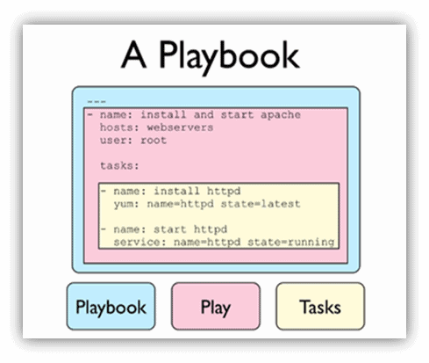

Automação
●
Execução de tarefas de forma automática
Ordenação de tarefas (tasks) Realizar decisões
Ad-hoc tasks
●
●

Slide 21
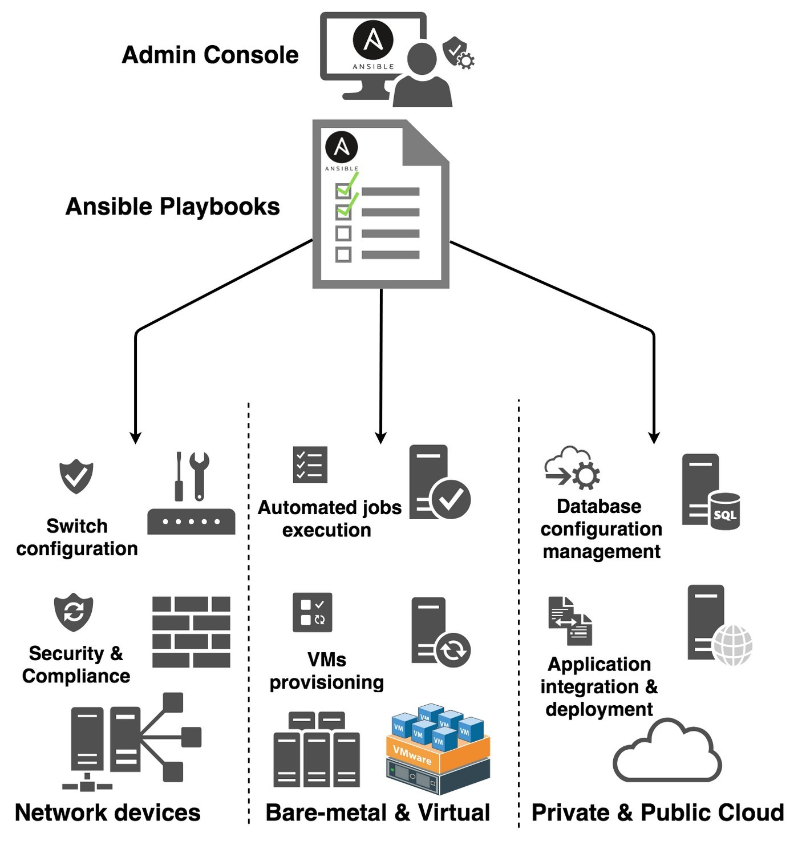
Orquestração
●
Múltiplos servidores Múltiplas aplicações Diferentes tarefas Ambiente hibrido
●
●
●

Slide 22





Slide 23
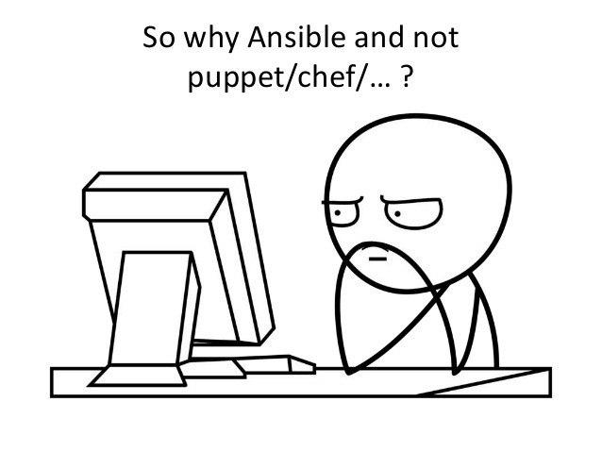

Slide 24
Por que Ansible?
●
Ferramenta Open Source
✔
✔
✔
✔
Colaboração da comunidade Sem custos
Liberdade de utilização
Liberdade de customização
●
Simples (YAML – chave:valor)
●
Baixa curva de aprendizado
●
Agentless (Sem agentes – 100% limpa)
●
Fácil interpretação

Slide 25
Por que Ansible?
●
Ferramenta Open Source
---
name: “Ozzy Osbourne” band: “Black Sabbath” guitar_players:
“Tony Iommi”
“Randy Rhoads”
“Zakk Wylde”
...
●
Simples (YAML – chave:valor)
●
Baixa curva de aprendizado
●
Agentless (Sem agentes – 100% limpa)
●
Fácil interpretação

Slide 26
Por que Ansible?
●
Ferramenta Open Source
●
Simples (YAML – chave:valor)
●
Baixa curva de aprendizado
Em poucas horas de estudos, já é possível realizar automações simples no ambiente.
●
Agentless (Sem agentes – 100% limpa)
●
Fácil interpretação

Slide 27
Por que Ansible?
●
Ferramenta Open Source
●
Simples (YAML – chave:valor)
●
Baixa curva de aprendizado
●
Agentless (Sem agentes – 100% limpa)
Pronto para executar no ambiente, sem nenhuma interversão ou modificação prévia.
●
Fácil interpretação

Slide 28
Por que Ansible?
●
Ferramenta Open Source
●
Simples (YAML – chave:valor)
●
Baixa curva de aprendizado
●
Agentless (Sem agentes – 100% limpa)
●
Fácil interpretação
YAML, e pronto!

Slide 29
Arquitetura e Funcionamento do Ansible

Slide 30
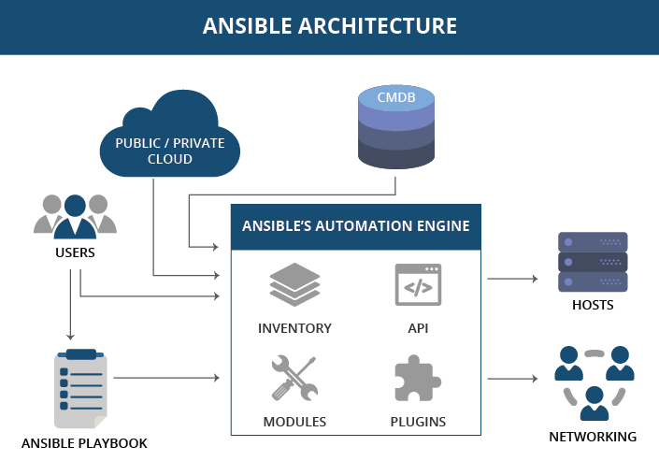
Fonte.: royalcyber

Slide 31
Como ele funciona?
●
Desenvolvido em Python
●
Pyhton >=3.5 ou Python >=2.7
Procura sempre o interpretador em /usr/bin/python
Utiliza a variável ansible_python_interpreter para configurar o PATH
●
●
●
Por padrão, utiliza-se do serviço SSH para comunicação com seus targets (servidores Unix Like, Roteadores, Switches)
●
Para servidores Micro$oft Window$, utiliza-se do WinRM para comunicação

Slide 32
Como ele funciona?
●
Realiza a autenticação através de:
●
Usuário + Senha
●
Pode-se autenticar/conectar-se com LDAP e kerberos
●
Chave SSH (para servidores Linux)
Autenticação descentralizada

Slide 33
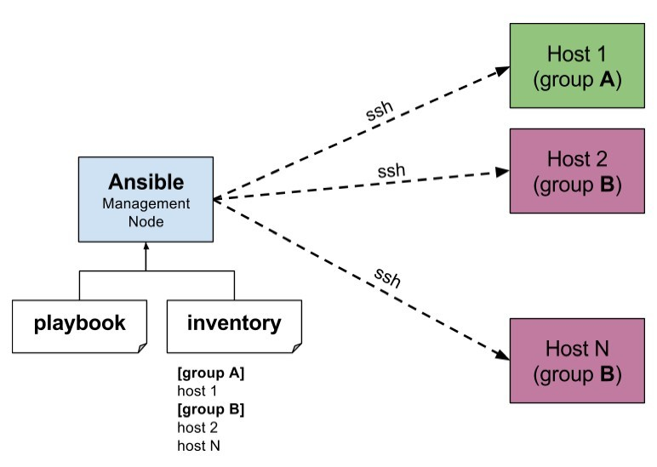

Slide 34
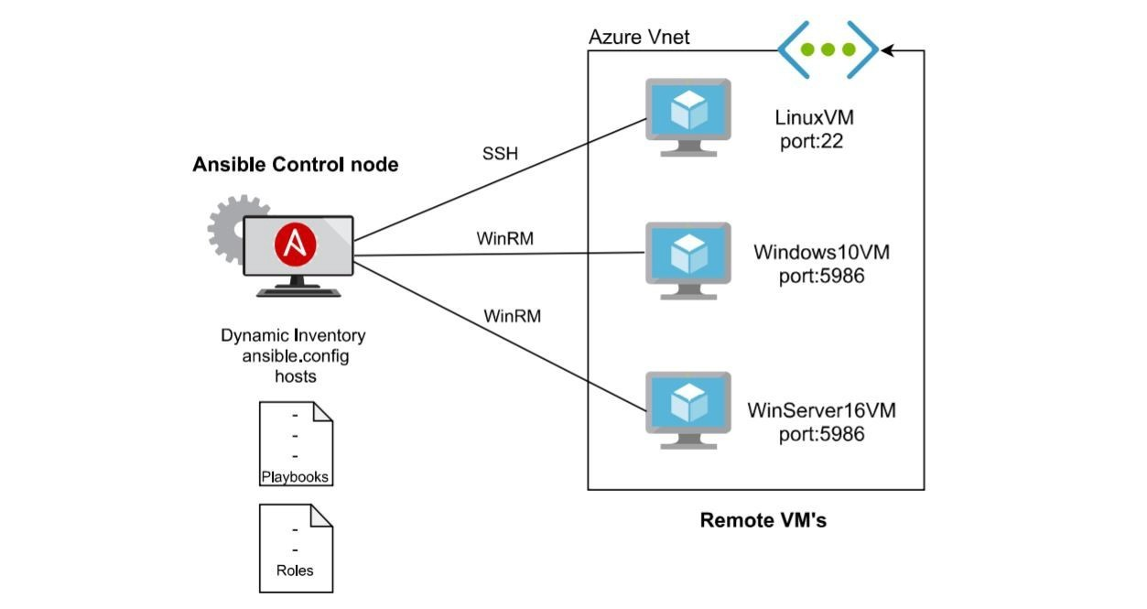
Fonte.: Medium

Slide 35
YAML
Yet antoher markup Language

Slide 36
YAML, o que é?
●
Yet Another Markup Language ou YAML Ain’t markup language
●
Linguagem de serialização de dados
●
Amplamente utilizada em arquivos de configurações
●
Como linguagem de progração, é famoso pela simplicidade
●
YAML usa recuo no estilo Python para indicar alinhamento
É necessário utilizar espaços em branco pois caracteres de tapulação não são permitidos

Slide 37
Estrutura YAML
●
YAML inclui funcionalidades que vêm do Perl, C, XML, HTML, entre outras
●
Os arquivos YAML têm a extensão .yml ou .yaml
●
Os arquivos YAML são estruturados em formato de mapas ou lista
●
Mapas:
●
Com os mapas, é possivel associar pares de chave-valor Cada chave precisa ser única, e qualquer ordem é aceita
●
●
Listas:
●
Incluem valores em uma ordem específica e podem conter qualquer quantidade de itens
A sequência de uma lista inicia com um traço (-) e um espaço É separada da sequência mãe por um recuo
●
●

Slide 38
Estrutura YAML
Mapas
Lista
---
---
Idenficacao:
nome: Phillipe sobrenome: Farias idade: 32
sexo: masculino
Frutas:
laranja
maça
uva
morango
...
...

Slide 39
Em que o YAML é usado?
●
Arquivos de configuração
●
Ansible
●
Kubernetes

Slide 40
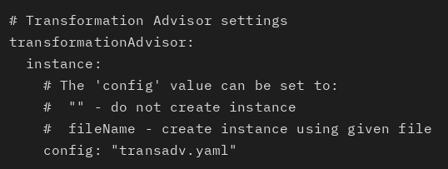
Em que o YAML é usado?
●
Arquivos de configuração
●
Ansible
●
Kubernetes

Slide 41
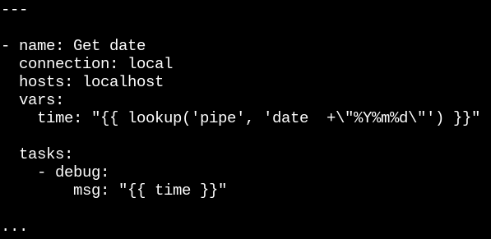
Em que o YAML é usado?
●
Arquivos de configuração
●
Ansible
●
Kubernetes

Slide 42
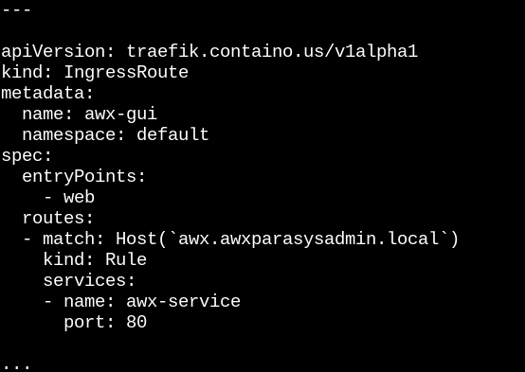
Em que o YAML é usado?
●
Arquivos de configuração
●
Ansible
●
Kubernetes

Slide 43
Conceitos básicos

Slide 44
Principais Conceitos
●
Target: Host gerenciado pelo Ansible
●
Inventário: conhecido também como “Inventory File”, representa o arquivo com a lista de de targets do Ansible, nos quais serão utilizados para executar uma tarefa.
Ad-hoc: linha de comando do Ansible, através do binário “/usr/bin/ansible” para automatizar tarefas únicas através de um ou mais módulos gerenciados.
●
●
Módulos: são “conjunto de códigos” que podem ser utilizadas pela linha de comando ad- hoc ou em uma Playbook para prover determinada ação nos targets gerenciáveis.
●
Tasks: é a definição de uma ação aplicada em um determinado host gerenciado. Uma tarefa é executada utilizando um módulo Ansible.

Slide 45
Principais Conceitos
●
Roles: uma “distribuição limitada” e reutilizada de um conteúdo (automação) Ansible. Em uma role temos as Tasks, Handlers, Variáveis, Templates, entre outros.
●
Playbooks: Conjunto instruções a serem executadas. Nela encontra-se as Tasks, Roles, Vars, entre outros.
●
Collections: formato de distribuição para conteúdo do Ansible, incluindo manuais, tarefas, módulos e plugins.
●
YAML: Linguagem de programação utilizada para escrever os arquivos do Ansible (Playbooks, Tasks, Inventory files, etc)

Slide 46

Operator Framework
“...Operator Framework é um conjunto de ferramentas desenvolvido pela comunidade Open Source da Red Hat e Kurbenetes lançado em 2018. Possui como objetivo realizar o gerenciamento de aplicações nativamente desenvolvidas para Kurbenetes, chamadas de operações e efetivamente, automação/escalabilidade…”
●
Método de empacotamento, deploy e gerenciamento de aplicações Kurbenetes
●
Inicialmente utilizado para deploy de aplicações, consequentemente, aplicando gerenciamento mais complexos
●
“Elimina” conhecimentos avançados em API Kurbenetes (kubectl)

Slide 47

Operator Framework
Componentes Operator Framework:
●
Operator SDK: Permique o desenvolvimento, empacotamento e testes de Operators baseando-se em sua experiência, sem o requerimento de conhecimentos sobre API Kurbenetes.
Operator Lifecycle Management: Ajuda no processo de instalação, updates e gerenciamento do cluster K8s.
●
●
Operator Metering: Habilita relatórios de utilização de seus Operators e recursos Kurbenetes

Slide 48
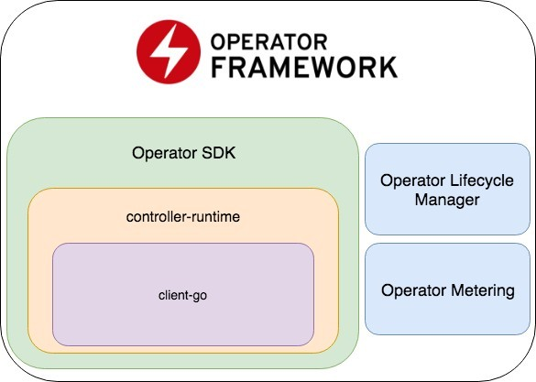
Operator Framework

Slide 49

Referências
https://operatorframework.io/
https://sdk.operatorframework.io/ https://www.openshift.com/blog/introducing-the-operator-framework

Slide 50
Introdução ao ansible.cfg

Slide 51
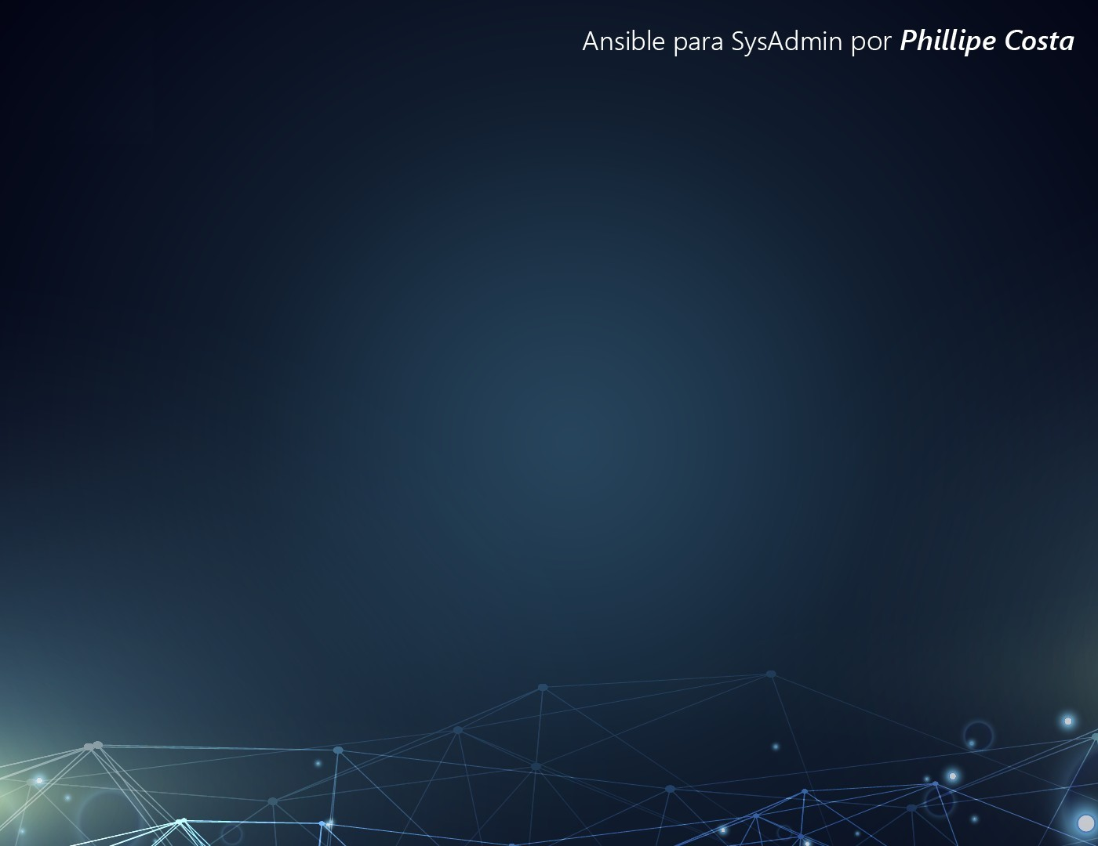
ansible.cfg
●
Principal arquivo de configuração do ansible (ini file)
●
Utiliza-se do utilitário ansible-config para criar, modificar e/ou consultar o arquivo ansible.cfg.
●
Por padrão, localizado em /etc/ansible/ansible.cfg
●
Se nenhum arquivo de configuração for localizado, as opções padrões serão aplicadas
Atenção: Dependendo da forma de instalação do ansible e/ou distribuição Linux utilizada, o arquivo /etc/ansible/ansible.cfg pode ou não ser criado (processo normal).

Slide 52
ansible.cfg
●
Ordem de prioridades:
$ANSIBLE_CONFIG
1
/etc/ansible/ansible.cfg
4
./ansible.cfg
2
~/.ansible.cfg
3

Slide 53
Ponto importante
Caso você precise utilizar o arquivo ansible.cfg no diretório corrente, certifique-se que o mesmo só possui permissões (especialmente escrita) para usuários e grupos autorizados, tendo em vista que, uma má configuração no mesmo, poderá expor seu ambiente.
-rw-rw---- 1 ph ph 1.1K Jul 3 2020 ansible.cfg

Slide 54
Utilitário ansible-config

Slide 55
Utilitário ansible-config
●
Comando utilizado para realizar a criação e/ou alteração do arquivo ansible.cfg
●
Permite a visualização de todas as configurações padrões aplicadas ao Ansible
●
Sintaxe:
ansible-config [opções] [argumentos]

Slide 56
Utilitário ansible-config
●
Principais opções:
list
dump
view
init
Exibe todas as configurações disponíveis. Ex:
$ ansible-config list

Slide 57
Utilitário ansible-config
●
Principais opções:
list
dump
view
init
Exibe todas as configurações disponíveis, e cruza com as aplicadas no arquivo ansible.cfg. Ex:
$ ansible-config dump

Slide 58
Utilitário ansible-config
●
Principais opções:
list
dump
view
init
Exibe as configurações dentro do arquivo ansible.cfg. Ex:
$ ansible-config view

Slide 59
Utilitário ansible-config
●
Principais opções:
list
dump
view
init
Cria um arquivo configuração inicial. Ex:
de
$ ansible-config init

Slide 60
Utilitário ansible-config
●
Plugins disponíveis no ansible.cfg:
●
base become cache callback cliconf connection httpapi inventory lookup netconf shell
vars
●
●
●
●
●
●
●
●
●
●
●

Slide 61
Variáveis
“… variáveis são utilizadas pelo ansible para lhe ajudar a trabalhar com diferentes tipos de sistemas, arquiteturas e/ou lhe auxiliar no processo de repetição durante a execução de uma role...”

Slide 62
Variáveis
O ansible interpreta as variáveis de diferentes arquivos. Para isso, o mesmo mantém a seguinte ordem de prioridades (do menor pro maior).:
role/defaults/main.yml
inventory file
host_vars/*
group_vars/all
roles/vars/main.yml
Doc: https://docs.ansible.com/ansible/latest/user_guide/playbooks_variables.html

Slide 63
Variáveis
As variáveis são comumente utilizadas pelos SysAdmin para facilitar no provisionamento de seus sistemas/infraestrutura. Entretanto, o ansible permite através do módulo setup obter o que chamamos de Systems Facts.
Os Systems Facts são descobertos pelo ansible através do módulo setup, trazendo informações de todo o sistema. Experimente executar o comando.:
< ansible hostname -m setup >

Slide 64
Roles
“As roles (funções) são um conjunto de itens independentes destinados a provisionar uma determinada aplicação/infraestrutura...”
Itens.:
●
Variáveis Módulos Modelos Tarefas Ações
●
●
●
●
Nota.: Pode-se associar-se roles com projetos.

Slide 65
Roles
As roles projetos:
possuem uma estrutura padrão de diretórios para seus
playbook.yml roles/
common/
tasks/ handlers/ files/ templates/ vars/ defaults/ meta/

Slide 66
Roles
tasks – lista de tarefas para serem executadas em uma role. handlers – são manipuladores/eventos acionados por uma task. files – arquivos utilizados para deploy dentro de uma role.
templates – modelos para deploy dentro de uma role (permite o uso de variáveis)
vars – variáveis adicionais de uma role.
defaults – variáveis padrão de uma role. Prioridade máxima.
meta – trata dependências de uma role por outra role – primeiro diretório a ser analisado.
●
●
●
●
●
●
●
Nota.: dentro dos diretórios tasks, handlers, vars, defaults e meta, deverá existir um arquivo com o nome de main.yml para que o mesmo seja interpretado.

Slide 67
Roles
O caminho tradicional para utilizar-se de uma role pode ser definido basicamente por.:
---
hosts: webservers roles:
common
nginx
php
mysql
…
Nota.: O que determina a execução de uma role são as tasks, cadastradas no arquivo tasks/mail.yml.

Slide 68
Playbooks

Slide 69
Playbooks
‘’… Playbooks são maneiras completamente diferente de usar o modo de execução de tarefa ansible do que no modo adhoc e são particularmente poderosos. Simplificando, os playbooks são a base para um sistema de gerenciamento de configuração e multi- máquina realmente simples, diferente de qualquer um que já exista, e um que seja muito adequado para implantar aplicativos complexos...”
Documentação Oficial

Slide 70
Playbooks
●
As Playbooks são expressadas em YAML como mínimo de linguagem possível;
●
De forma intencional, tenta não ser uma linguagem de programação e/ou script, e sim uma sequência de instruções e/ou processo.
●
Playbooks são compostos por um ou mais Plays (tarefas);
●
O objetivo é reunir um conjunto de hosts (alvos) para roles pré- definidas, representadas por tarefas.

Slide 71
Playbooks
●
De forma simplificada, uma tarefa nada mais é que uma chamada para um módulo ansible.
●
Com a utilização de múltiplas Plays/Tarefas, o ansible orquestra as implementações ali pré-definidas

Slide 72
Comandos
sudo apt update sudo apt install software-properties-common sudo add-apt-repository --yes --update ppa:ansible/ansible sudo apt install ansible server-client: apt install openssh-server ansible-playbook -i inventories/server-client/host.ini playbooks/apache_ubuntu/playbook.yml -vvvv

Slide 73
Arquivos

